Slide 1

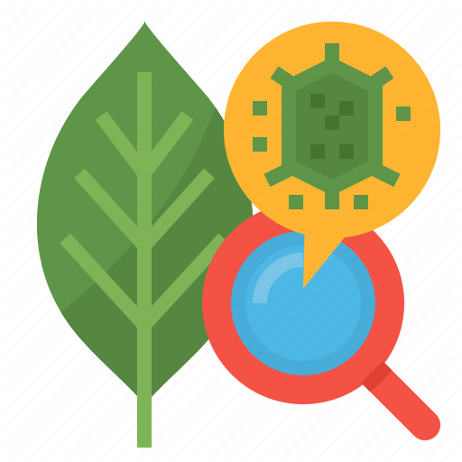
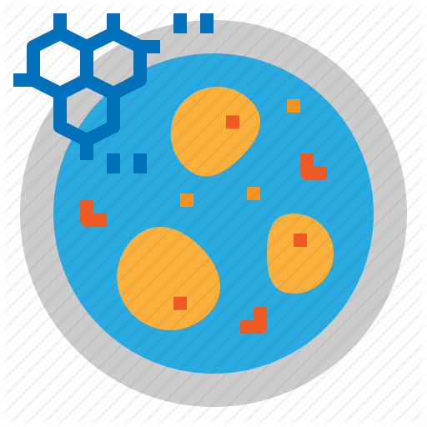
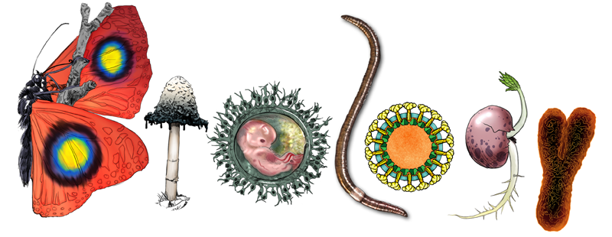


تدريبات تحصيلي مادة أحياء2-2
( الفصل 1 و 2 )
أ / أسماء الباحسين

Slide 2
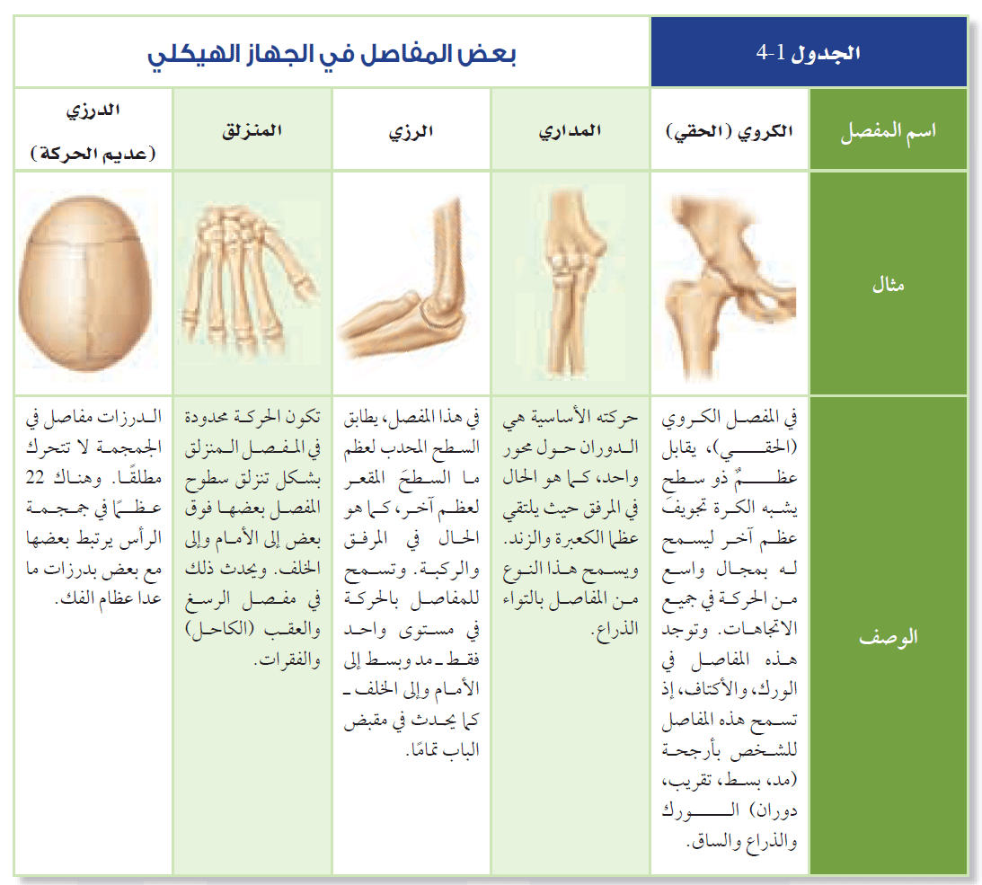
أي مما يأتي يتضمن نوع المفاصل في الصورة المجاورة ؟
المرفق
الكتف
الجمجمة
الورك

Slide 3
أي مما يأتي لا يعد وظيفة للعظم ؟
حماية الأعضاء الداخلية
إنتاج فيتامين د
الدعم الداخلي
تخزين الكالسيوم

Slide 4
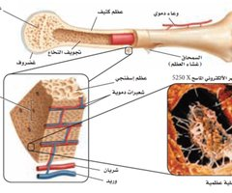
ما خصائص الجزء المشار إليه ؟
؟
لا يحوي خلايا حية
يتكون من وحدات هافرس
يعد النوع الوحيد من النسيج العظمي في العظام الطويلة
يحوي نخاعاً عظمياً

Slide 5
أي المصطلحات الآتية غير متطابقة ؟
الجمجمة – الدرزات
الرسغ – المفصل المداري
الركبة – المفصل الرزي
الكتف – المفصل الكروي

Slide 6
تسمى الخلايا التي تتخلص من الأنسجة العظمية الهرمة بـ .........
العظمية
العظمية البانية
العظمية الهادمة
العظمية الإنزيمية المحللة

Slide 7
أي مما يأتي لا يعد جزءاً من الهيكل المحوري ؟
الجمجمة
عظم الورك
الأضلاع
العمود الفقري

Slide 8
ما الذي يحتاج إلى ؟
ATP
انبساط العضلات
انقباض العضلات
انقباض العضلات و انبساطها
لا انقباض العضلات و لا انبساطها

Slide 9
عندما يشير تقرير طبي بوجود كسر غير منتظم , متوقع أن تكون عظام .......
العمود الفقري
الجمجمة
الساق
الرسغ

Slide 10
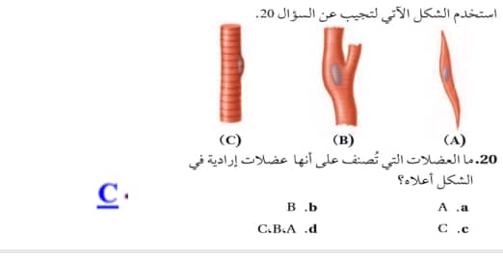
ما العضلات التي تصنف على أنها عضلات إرادية في الشكل المجاور ؟
C
B
A
C + B

Slide 11
نسيج ضام صلب يربط بين العضلات و العظام
الأربطة
الأوتار
الغضاريف
المفاصل

Slide 12
نسيج ضام صلب يربط العظام بعضها مع بعض
الأربطة
الأوتار
الغضاريف
المفاصل

Slide 13
أي مما يلي مسؤول عن تكوين خلايا الدم الحمراء ؟
الجهاز الهيكلي
الجهاز الليمفي
الجهاز العصبي
الجهاز العضلي

Slide 14
لمشاهدة خيوط الأكتين و الميوسين , نعمل قطاع في نسيج من عضلات .......
المثانة
المعدة
الرحم
الذراع

Slide 15
ما نوع العضلات في المعدة عند الإنسان ؟
ملساء
قلبية
هيكلية
إرادية

Slide 16
وجود الغلاف المليني في الخلية العصبية
يقلل سرعة السيال العصبي
يزيد سرعة السيال العصبي
يزيد من الإحساس بالألم
يقلل من الألم الحاد

Slide 17
أي مما يلي مسؤول عن إبعاد اليد سريعاً عند وضعها على كوب شاي ساخن ؟
القنطرة
الحبل الشوكي
المخ
المخيخ

Slide 18
أقل منبة تحتاج إليه الخلية العصبية لتكوين السيال العصبي يسمى .....
التشابك العصبي
جهد الفعل
عتبة التنبية
رد الفعل المنعكس

Slide 19
فقدان الذاكرة يكون سببه حدوث خلل في .......
المخ
المخيخ
الحبل الشوكي
النخاع المستطيل

Slide 20
الجزء المسؤول عن الإتزان بالجسم .......
المخ
المخيخ
القنطرة
النخاع المستطيل

Slide 21
ما الذي يعد من خصائص الجهاز العصبي السمبثاوي ؟
يوسع القصبات
يحفز الهضم
يبطئ نبض القلب
يحول الجلوكوز إلى الجلايكوجين

Slide 22
ما الجهاز الذي تسيطر عليه منطقة تحت المهاد في الدماغ ؟
الإرادي
الطرفي
الحسي
الذاتي

Slide 23
ما الذي يقلل نشاط الدماغ ؟
الكحول
الكوكايين
النيكوتين
الأدرينالين

Slide 24
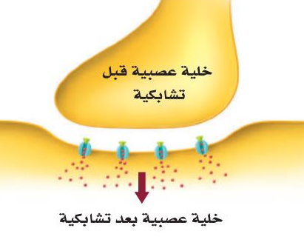
إذا كان هناك شخص يعاني من الاكتئاب , فما العلاج الذي ينصح به لمعالجة الخلية العصبية قبل التشابكية ؟
علاج يزيد إنتاج الدوبامين
علاج يخفض من امتصاص الدوبامين
علاج يقلل من مستقبلات الدوبامين
علاج يزيد سرعة الدوبامين

Slide 25

إدارة التعليم بشقراء
متوسطة و ثانوية الداهنة
انتهت الأسئلة .. مع تمنياتي للجميع بالتوفيق
أ / أسماء الباحسين

